Slide 1
安徽康佳电子有限公司

Slide 2
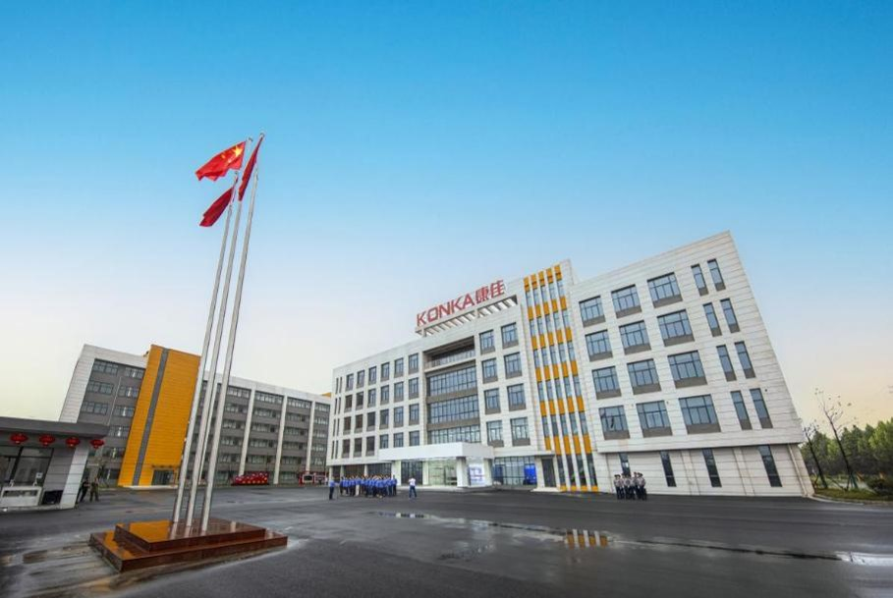
关于安康
公司简介
安徽康佳电子有限公司 成立于1997年5月21日，员工近2000人
集 研发、生产、销售 产品于一体的国家级高新技术企业
产品：液晶电视，及泛显示类产品
厂址位于 安徽省滁州市镇江路186号、188号。

Slide 3
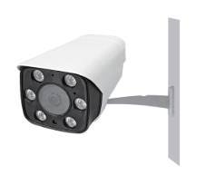
产品布局
产品生态
TV
显示器
智慧商显
智能产品
智慧生态

Slide 4
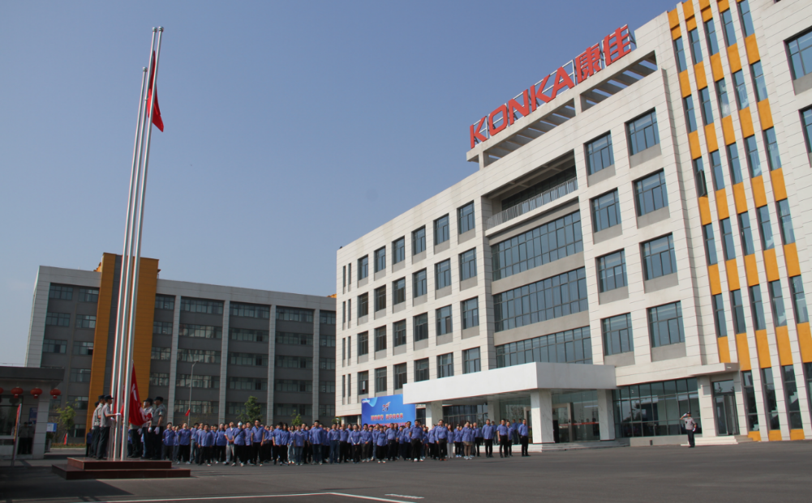
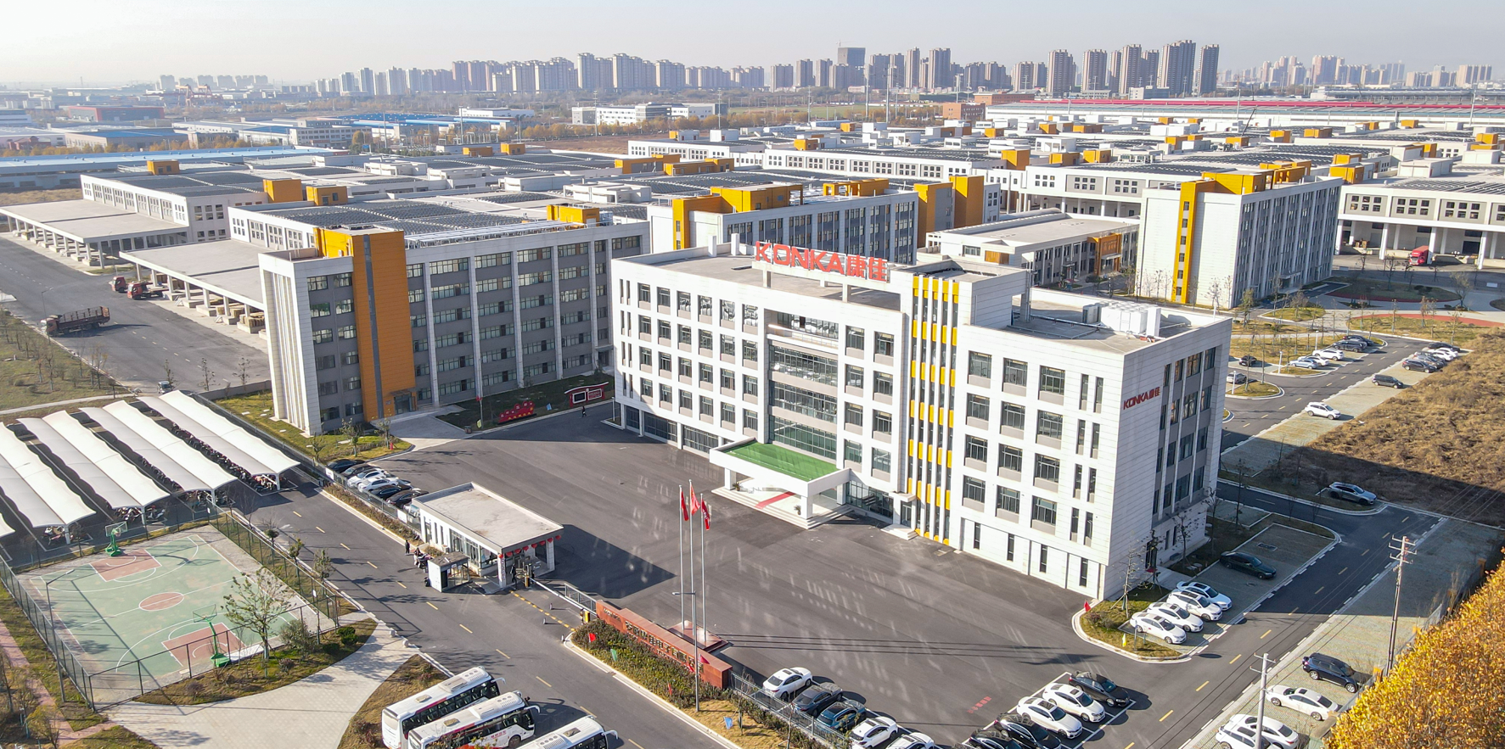
厂区环境

Slide 5
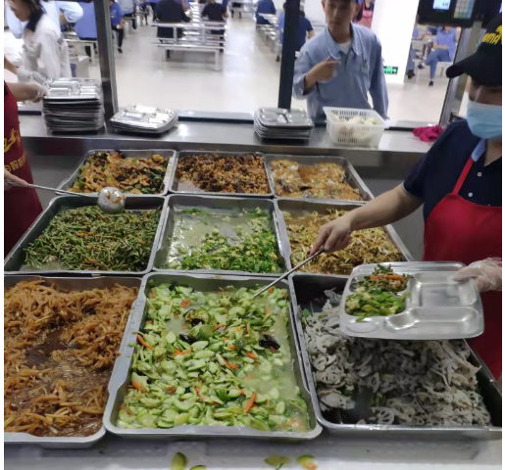
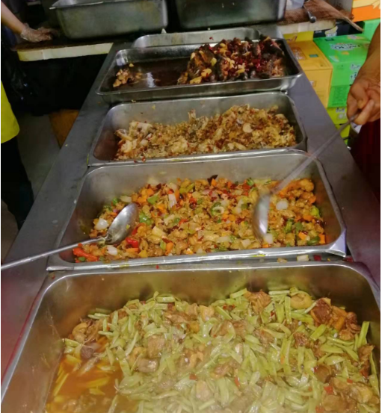
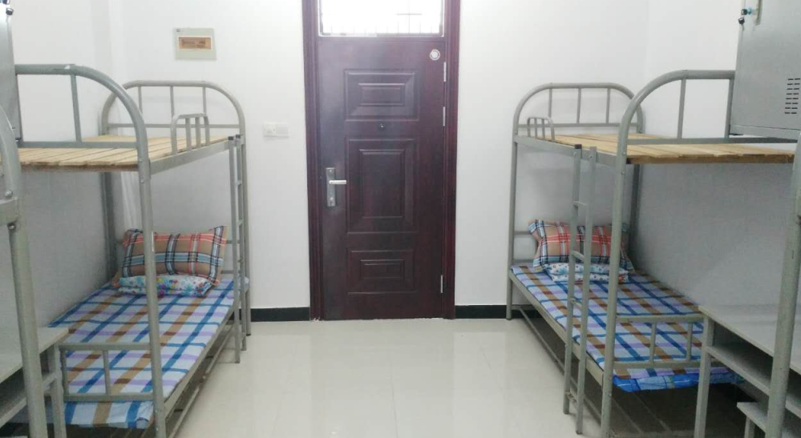
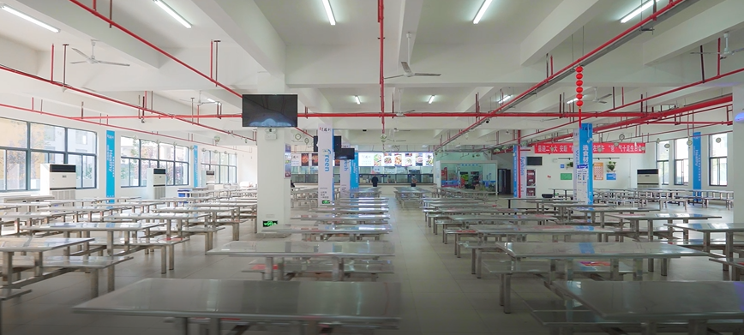
后勤保障
就餐
包三餐（不需要个人垫付）；
菜品丰富；
住宿
学生宿舍，2人间；
空调、热水、无线WiFi；
精装宿舍；

Slide 6
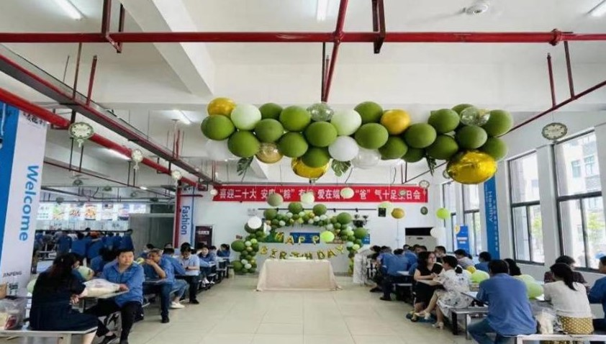
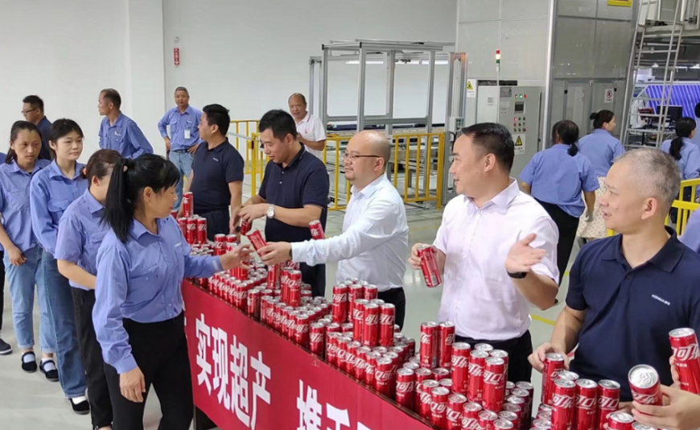
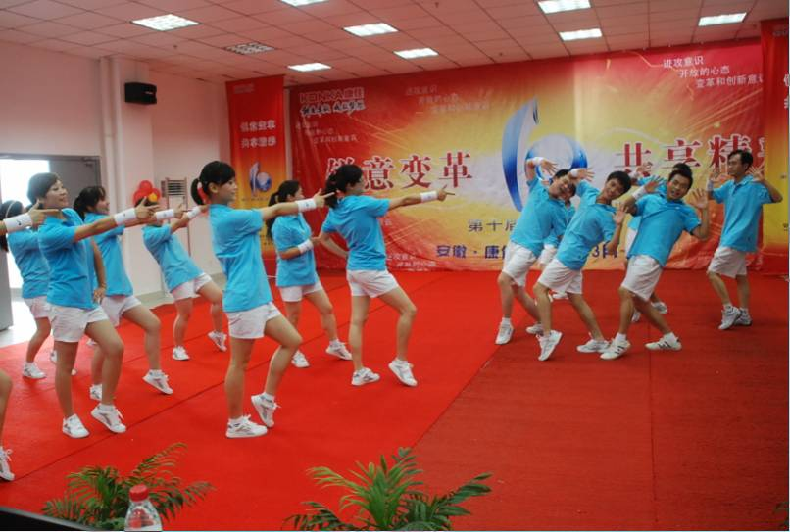
文化娱乐活动

Slide 7
岗位招聘
岗位名称：设备技术员
岗位要求
机电、机械、电子电气、自动化等相关专业，高职及以上学历。
工作职责
1、负责设备日常维修保养；
2、负责按计划实施设备周期保养和记录；
3、设备故障统计分析；
4、新设备安装调试；
5、负责编制设备维护和保养作业指导书；
6、主管安排其他工作。

Slide 8
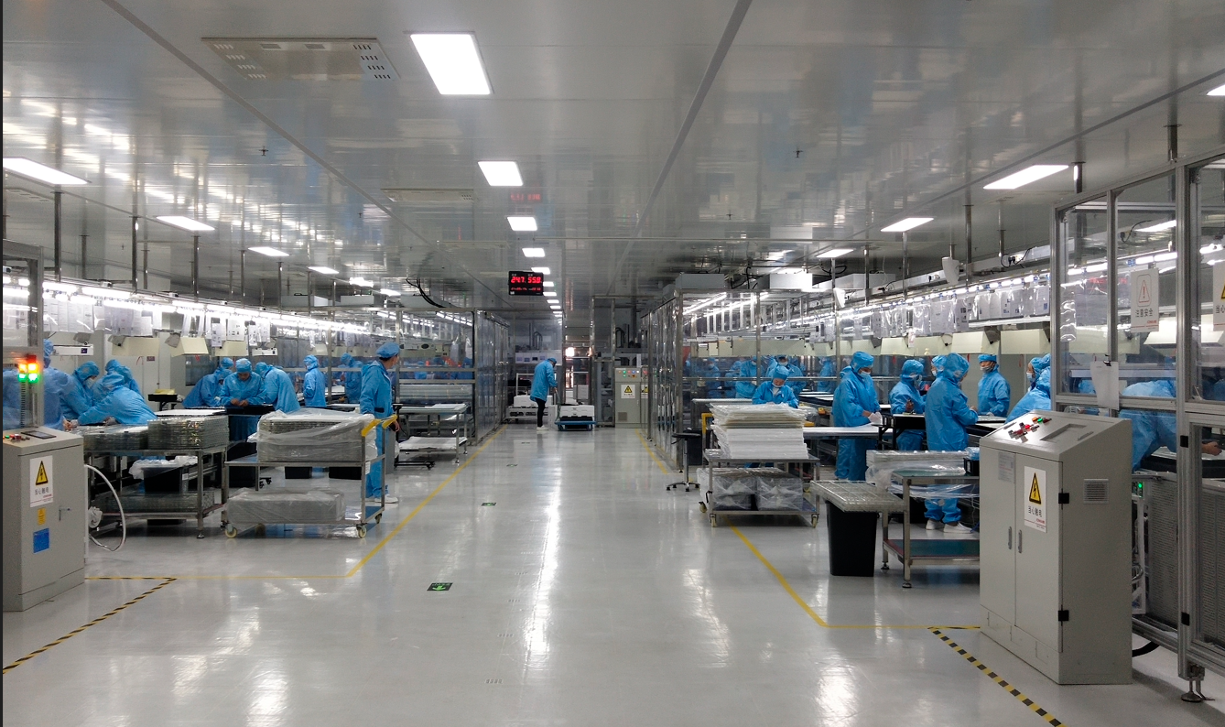
工作时间及薪酬
班制：长白班为主，旺季有夜班；每周休一天
全年综合，平均10天休息1天；
薪酬： 实习期间19元/小时
工作时长：白班8:30-21:00左右；（长白班）
白/夜班：8:30-20:30（两班倒）
环境：空调车间、常年20-25℃、冬暖夏凉
简历递交
1、请将pdf或word格式的个人简历发送到邮箱 852014436@qq.com；
2、简历文件请以“学校-姓名-康佳实习"命名 ；
3、招聘详情可询 刘老师 13626455269（微信同号），欢迎老师们推荐 。

Slide 9
安徽康佳电子有限公司

